Slide 1


Slide 2

Seguimiento Planeación Institucional
Corte Julio 2024
Ejecución Presupuestal
Corte Agosto 2024

Slide 3
1
Entregables por Macrometa
2
Aspectos Generales Planeación Institucional
Contenido
3
Avances Planeación Institucional
4
Presupuesto Vigente DAFP 2024
5
Ejecución Presupuestal DAFP 2024

Slide 4
Entregables por Macrometa
1
9
2
11
58
Total entregables
112
12*
8
12
Entregables por
macrometa
* Se aprobaron en sesión extraordinaria de Comité Institucional de Gestión y Desempeño los 12 entregables propuestos para el Convenio DAFP-ESAP 2024, llegando a un total de 112 entregables en la planeación 2024. Igualmente, el primer reporte de avance de los nuevos 12 entregable iniciará a corte 30/agosto/2024.

Slide 5
Aspectos Generales Planeación Institucional
2
Se han definido 112 entregables que responden a compromisos derivados del Plan Nacional de Desarrollo, el Plan Marco de Implementación del acuerdo de Paz, los documentos CONPES, Planes del Decreto 612 de 2018, iniciativas sectoriales, entre otros.
Plan de Acción Anual
112 entregables
Plan Estratégico Institucional
62 entregables
Plan Operativo Institucional
50 entregables

Slide 6
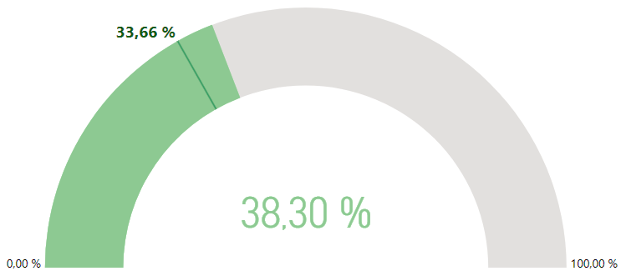
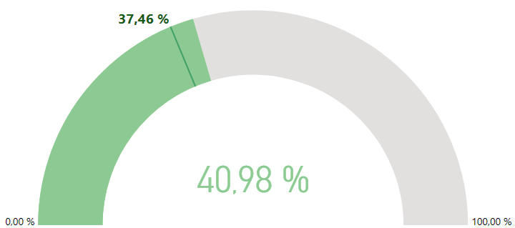

Avances Planeación Institucional corte Julio 2024
3
% Avance planeación estratégica institucional
% Avance plan de acción anual
https://www1.funcionpublica.gov.co/web/intranet/informes-reportes/2023
La mayoría de las metas estratégicas están programadas para éste segundo semestre de 2024

Slide 7
Presupuesto vigente DAFP 2024
4

Slide 8
Ejecución Presupuestal DAFP 2024
5
EJECUCIÓN PRESUPUESTAL DAFP 2024
CONCEPTO | APROPIACIÓN VIGENTE | COMPROMISO | % Comp/Aprop. | OBLIGACIÓN | % Oblig/Aprop.
FUNCIONAMIENTO | $ 33.771.723.785 | $ 19.855.391.358 | 58,79% | $ 19.153.728.961 | 56,72%
Gastos de personal | $ 30.060.632.999 | $ 17.605.228.971 | 58,57% | $ 17.586.844.854 | 58,50%
Adquisición de bienes y servicios | $ 2.971.175.758 | $ 1.892.521.877 | 63,70% | $ 1.209.243.597 | 40,70%
Transferencias corrientes | $ 563.182.428 | $ 297.773.310 | 52,87% | $ 297.773.310 | 52,87%
Gastos por tributos, multas e intereses de mora | $ 176.732.600 | $ 59.867.200 | 33,87% | $ 59.867.200 | 33,87%
INVERSIÓN | $ 18.760.427.248 | $ 11.923.607.589 | 63,56% | $ 8.189.418.691 | 43,65%
Transformación de las administraciones públicas mediante el desarrollo de políticas y lineamientos que permitan el fortalecimiento de los componentes de la función administrativa, la función pública y la gestión pública Nacional | $ 5.587.127.957 | $ 3.297.654.605 | 59,02% | $ 2.964.803.316 | 53,06%
Transformación de las administraciones públicas mediante el desarrollo de políticas y lineamientos que permitan el fortalecimiento de los componentes de la función administrativa, la función pública y la gestión pública Nacional – Convenio con la ESAP* | $ 590.405.634 | $ 456.025.876 | 77,24% | $ 34.549.871 | 5,85%
Consolidación de las capacidades de gestión y desempeño de las entidades y servidores públicos del nivel territorial y nacional para recuperar la confianza de la ciudadanía en el Estado - Nacional | $ 3.777.772.292 | $ 2.230.951.554 | 59,05% | $ 1.990.234.888 | 52,68%
Consolidación de las capacidades de gestión y desempeño de las entidades y servidores públicos del nivel territorial y nacional para recuperar la confianza de la ciudadanía en el Estado – Nacional – Convenio con la ESAP* | $ 1.061.420.000 | $ 875.337.703 | 82,47% | $ 187.542.714 | 17,67%
Fortalecimiento de las capacidades institucionales para la prestación optima de un servicio público de calidad a las ciudadanías Bogotá | $ 4.078.992.933 | $ 2.484.663.654 | 60,91% | $ 2.182.823.683 | 53,51%
Fortalecimiento de las capacidades institucionales para la prestación optima de un servicio público de calidad a las ciudadanías Bogotá – Convenio con la ESAP | $ 348.174.366 | $ 126.569.449 | 36,35% | $ 702.683 | 0,20%
Mejoramiento de las tecnologías de la información y las comunicaciones a nivel institucional para dar cumplimiento a las políticas de Gobierno Digital y transformación Digital Bogotá | $ 3.316.534.066 | $ 2.452.404.747 | 73,94% | $ 828.761.536 | 24,99%
TOTAL, PRESUPUESTO 2024 | $ 52.532.151.033 | $ 31.778.998.947 | 60,49% | $ 27.343.147.652 | 52,05%
* Convenio ESAP, el cual se empezó a ejecutar en el mes de junio.
La información reportada se presenta con corte de 26 de agosto de 2024

Slide 9


